Slide 1

Bài 2
Em vẽ ngôi nhà

Slide 3

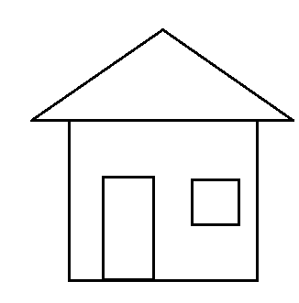
Nhiệm vụ
Em hãy vẽ 1 ngôi nhà trên giấy.
Quan sát hình ngôi nhà được vẽ bằng phần mềm Paint.

Slide 4
Bài 2
Em vẽ ngôi nhà

Slide 5
Kích hoạt được phần mềm Paint.
Vẽ được hình cơ bản bằng mẫu vẽ hình chữ nhật, hình tam giác.
Thoát khỏi phần mềm Paint

Slide 6
CÁC HOẠT ĐỘNG
KHỞI ĐỘNG
THỰC HÀNH
LUYỆN TẬP

Slide 8
Nội dung bài học
1. Kích hoạt phần mềm Paint
2. Vẽ ngôi nhà
3. Thoát khỏi phần mềm

Slide 9


1. Kích hoạt phần mềm Paint
Dự đoán biểu tượng phần mềm Paint
Quan sát trên màn hình nền, tìm biểu tượng của phần mềm Paint.

Slide 10
1. Kích hoạt phần mềm Paint
Nhắc lại thao tác kích hoạt phần mềm Basic Mouse Skills.
Kích hoạt phần mềm Paint.

Slide 11

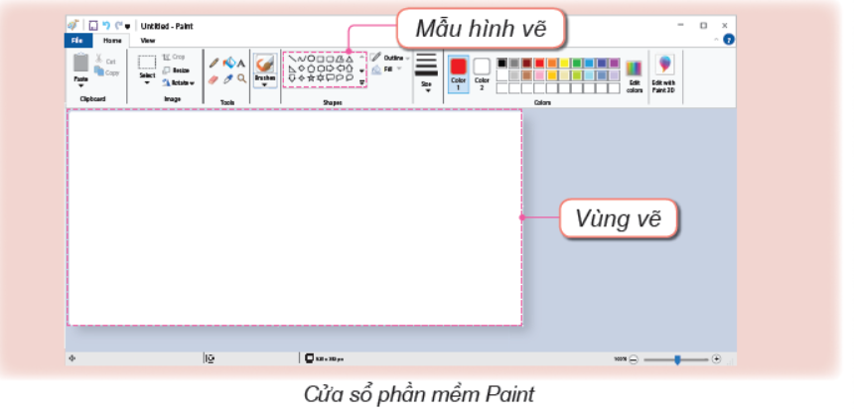
1. Kích hoạt phần mềm Paint
Nháy đúp chuột vào biểu tượng .
Cửa sổ xuất hiện như hình dưới đây.

Slide 12
2. Vẽ ngôi nhà
Em hãy quan sát hình ngôi nhà và cho biết:
Các thành phần chính của ngôi nhà.
Tìm cách vẽ được ngôi nhà trong thời gian nhanh nhất.

Slide 13
2. Vẽ ngôi nhà
Các bước vẽ ngôi nhà:
Vẽ mái nhà.
Vẽ bức tường.
Vẽ cửa ra vào.
Vẽ cửa sổ.

Slide 14
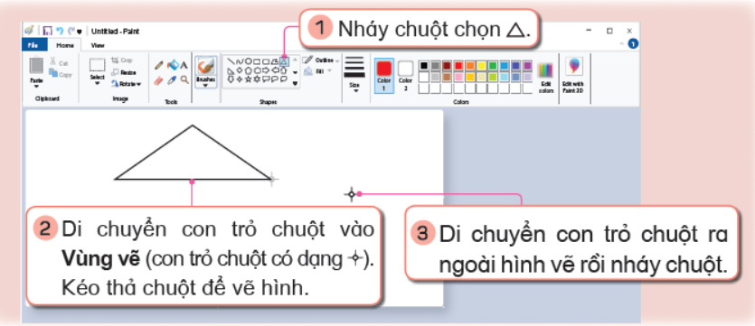
2. Vẽ ngôi nhà

Slide 15
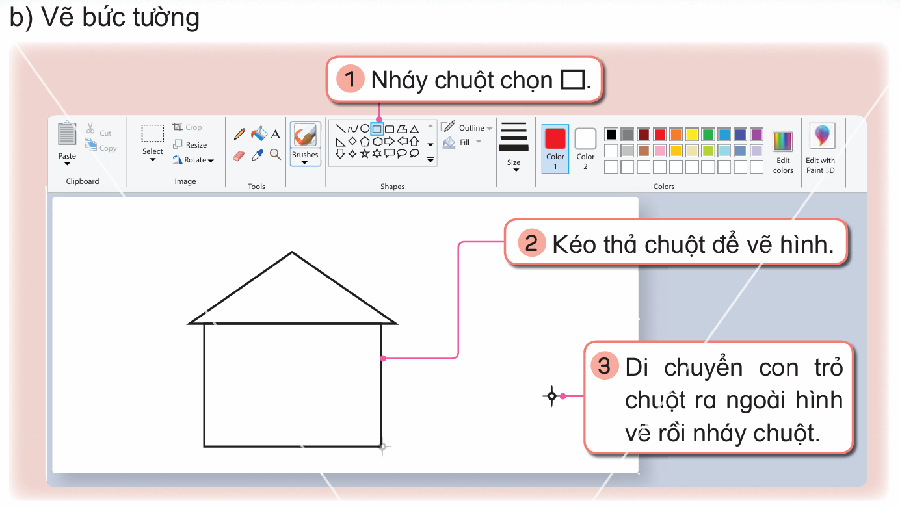
2. Vẽ ngôi nhà

Slide 16
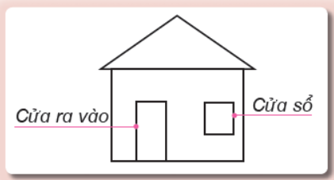
2. Vẽ ngôi nhà
c) Vẽ cửa ra vào, cửa sổ

Slide 17

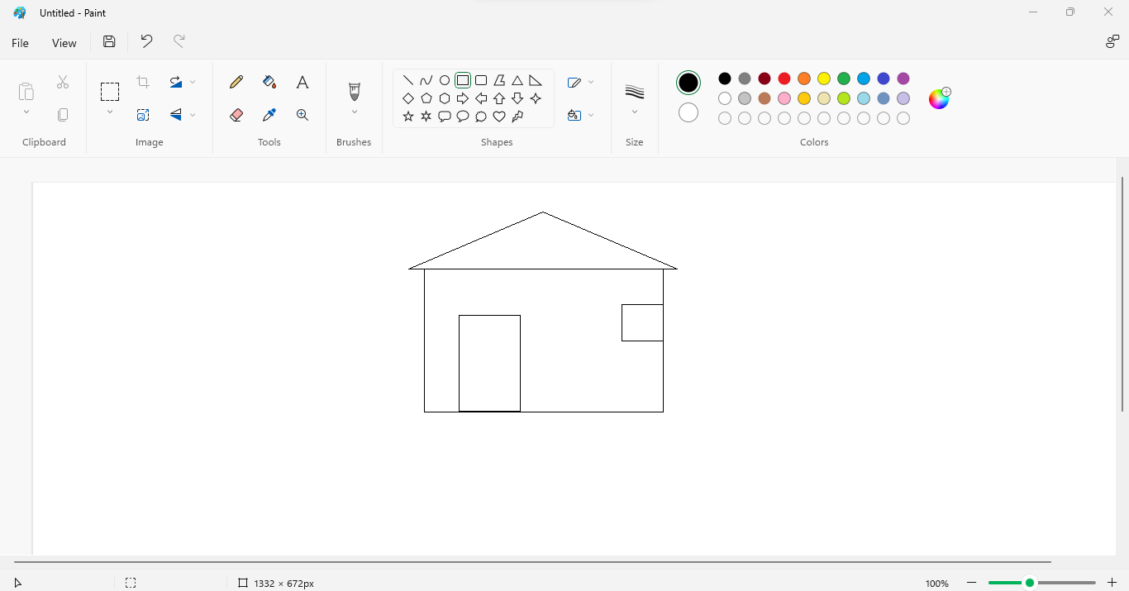
Em có thể sử dụng nút lệnh Undo để hoàn tác lại thao tác trước đó nếu cần thiết.
Undo

Slide 18
3. Thoát khỏi phần mềm
Nhiệm vụ
Em hãy tìm hiểu các bước thoát khỏi phần mềm Paint trong SGK trang 23.

Slide 19
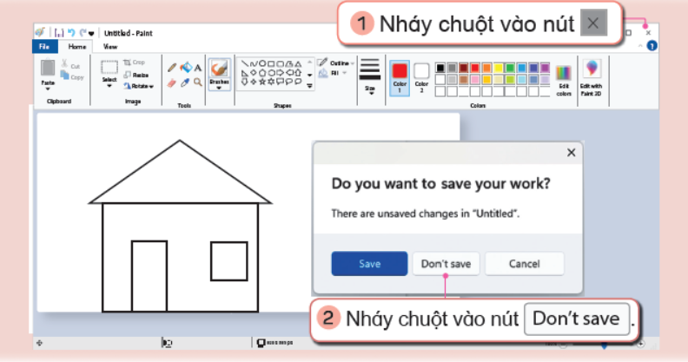
3. Thoát khỏi phần mềm

Slide 20
3. Thoát khỏi phần mềm
Nhiệm vụ
Thoát khỏi phần mềm Paint trên máy tính của em đang sử dụng.

Slide 22
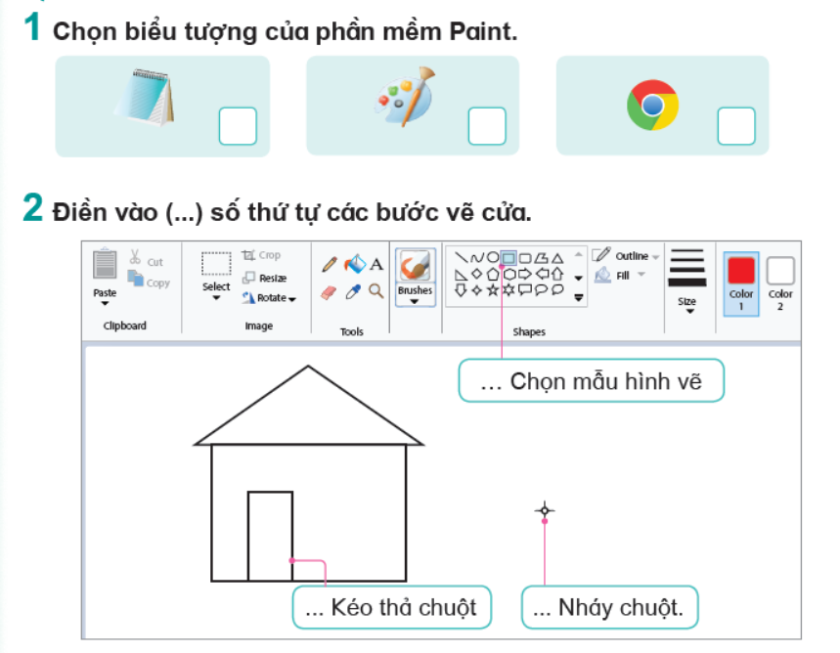
Em hãy cùng bạn hoàn thành phiếu học tập

Slide 23
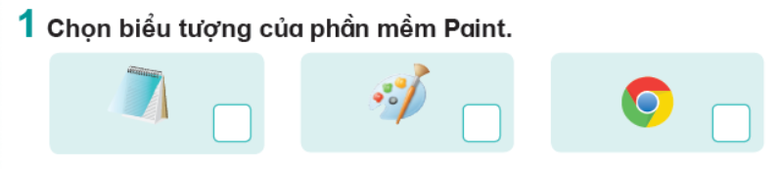
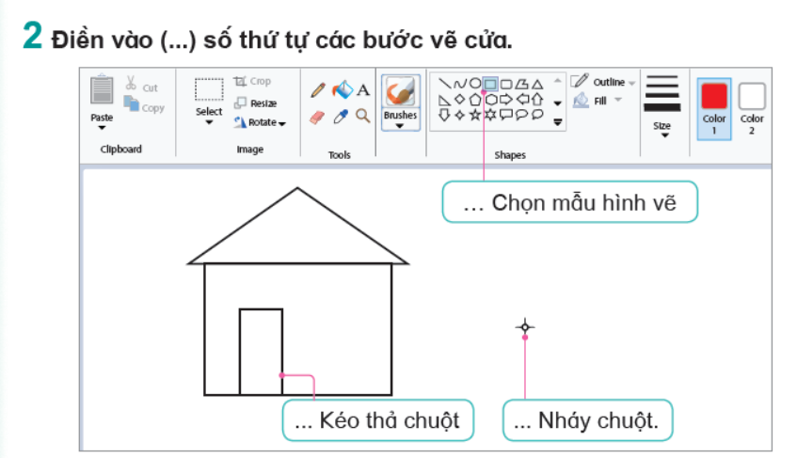

Slide 24
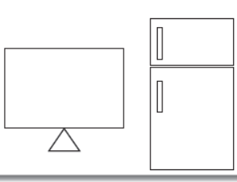
3. Quan sát và thực hiện:
Vẽ hình tivi, tủ lạnh trên máy tính theo các bước hướng dẫn dưới đây:
Bước 1: Kích hoạt phần mềm Paint.
Bước 2: Sử dụng mẫu vẽ ,
để vẽ ti vi, tủ lạnh.
Bước 3: Thoát khỏi phần mềm Paint.

Slide 25


Kích hoạt Paint: Nháy chuột vào biểu tượng
Thoát khỏi Paint: Nháy chuột vào nút ,
chọn .
Vẽ hình:
  Chọn mẫu hình vẽ.
  Kéo thả chuột trong Vùng vẽ để vẽ hình.
  Di chuyển con trỏ chuột ra ngoài vẽ rồi nháy chuột.

